Slide 1
Formulário Discentes

Slide 2
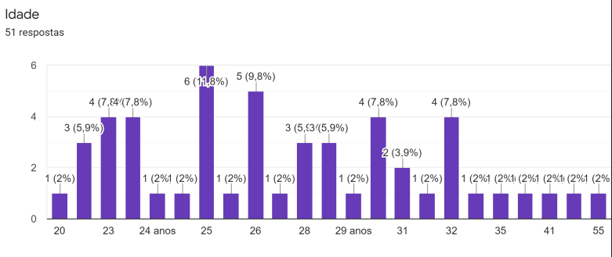
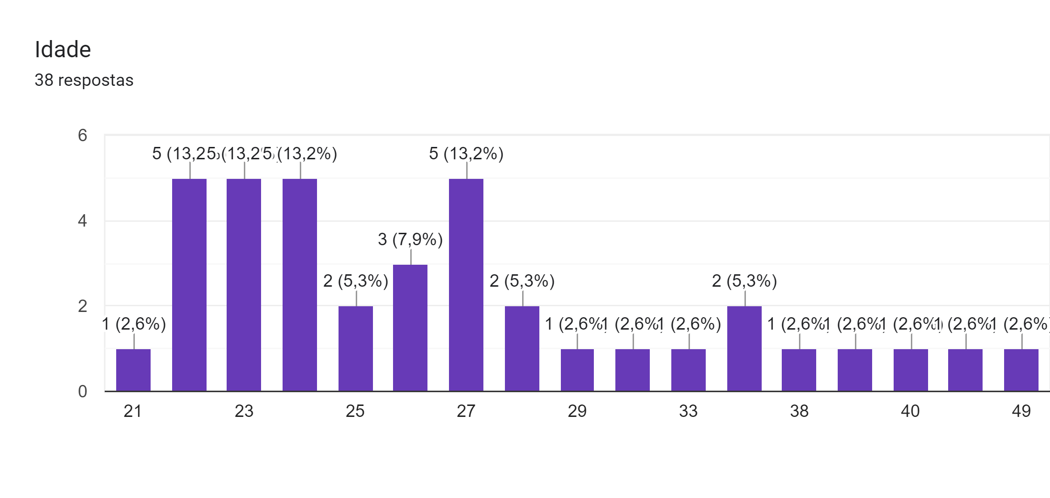
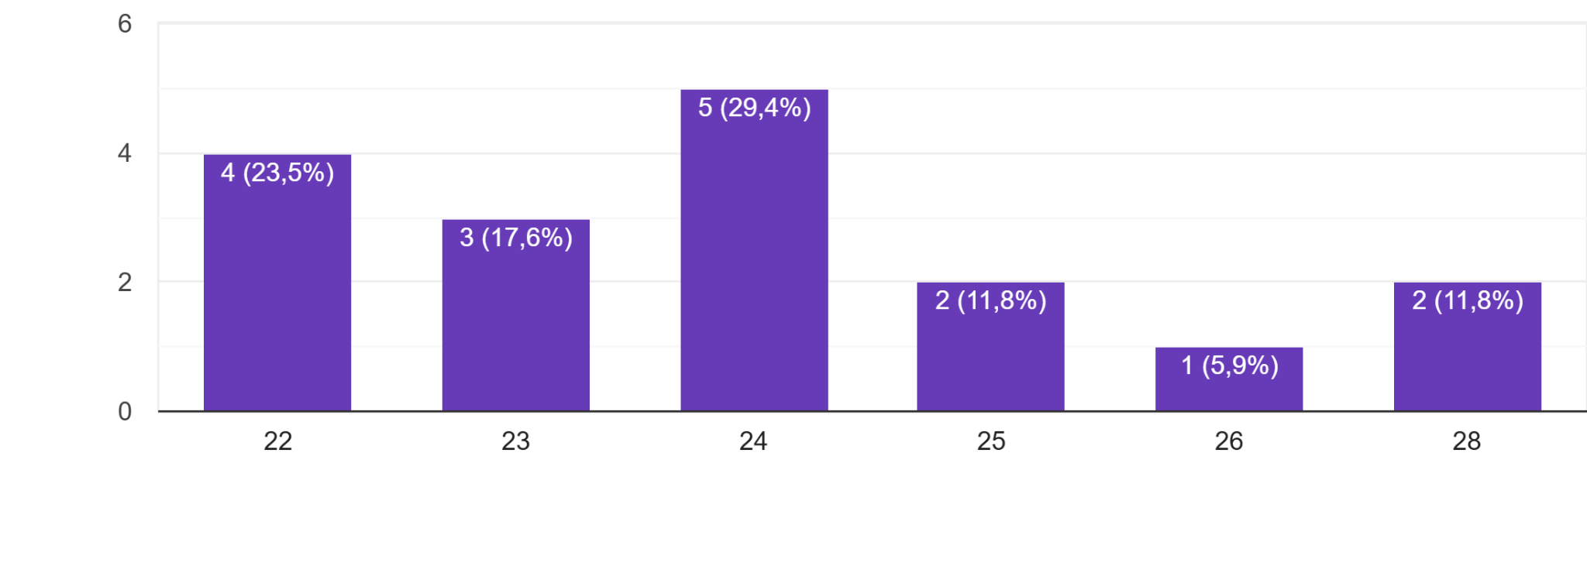
2020
2023
2024

Slide 3
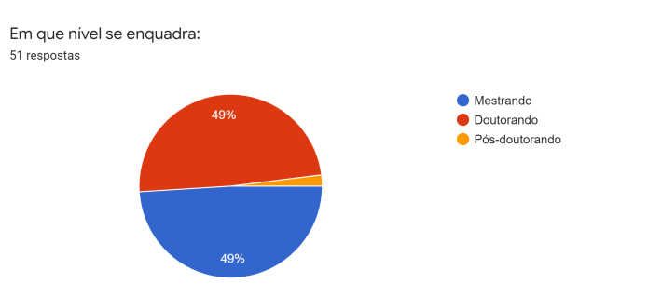
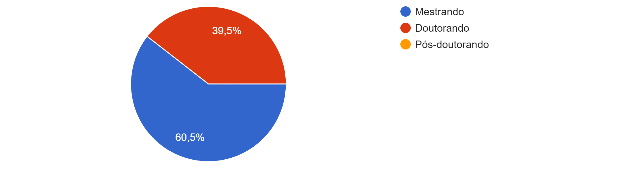
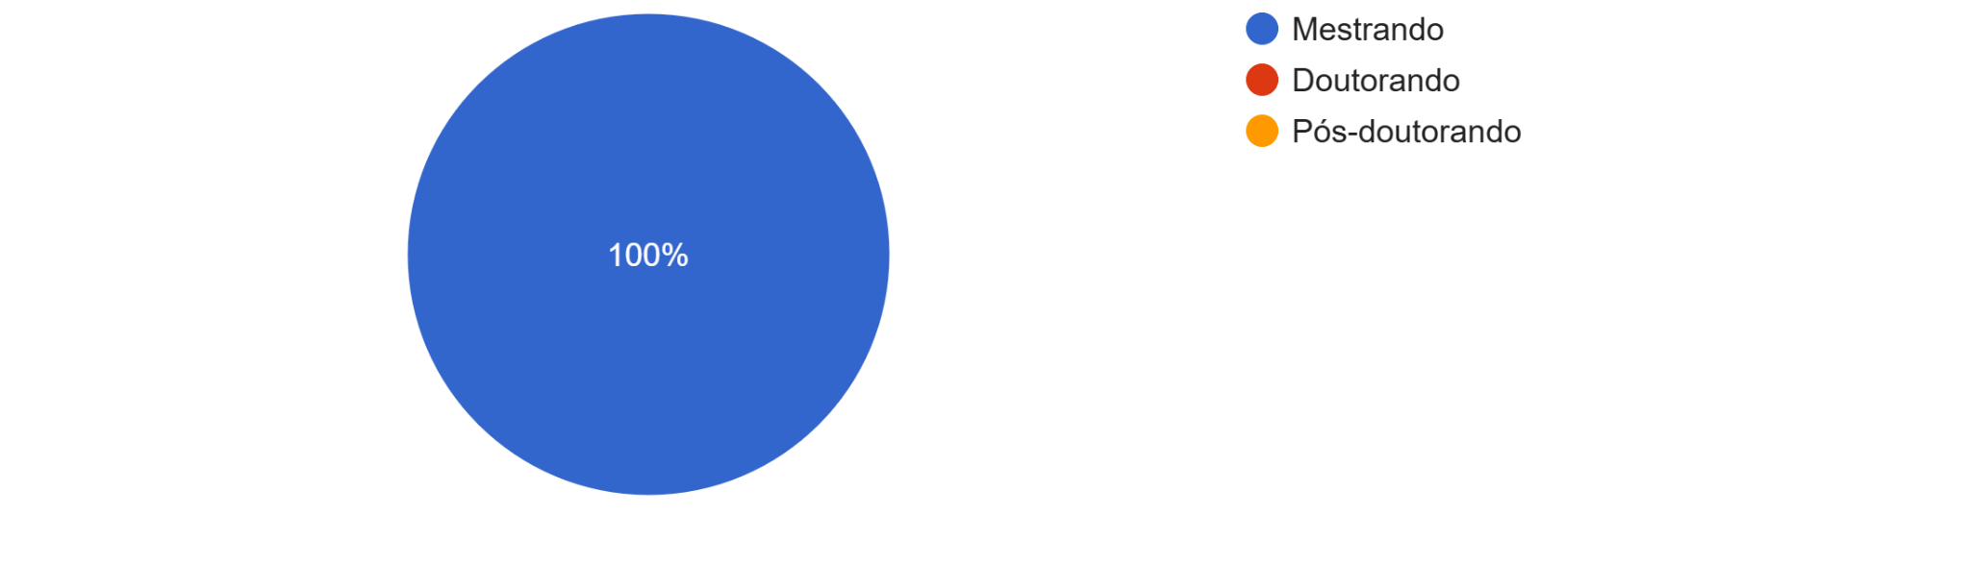
2020
2023
2024

Slide 4
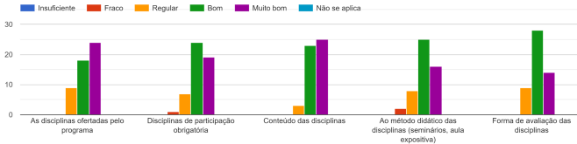
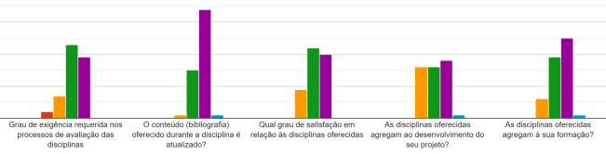
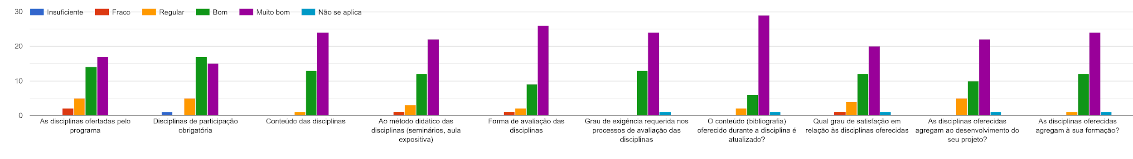
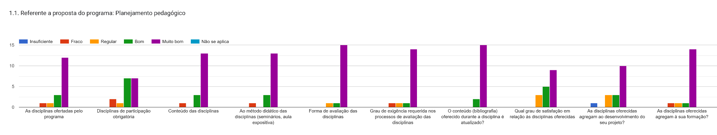
2020
2023
2024

Slide 5
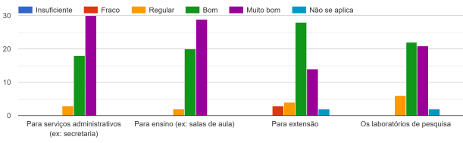
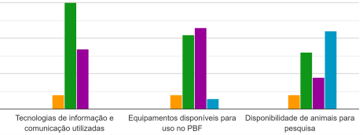
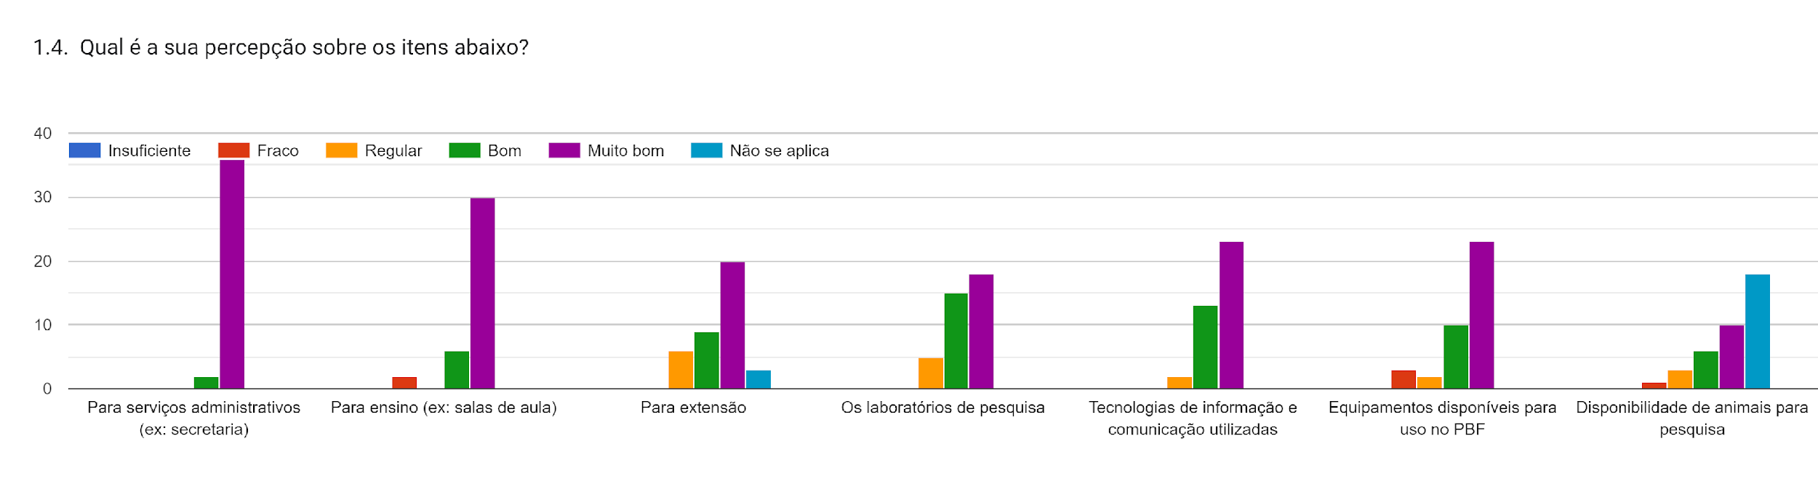
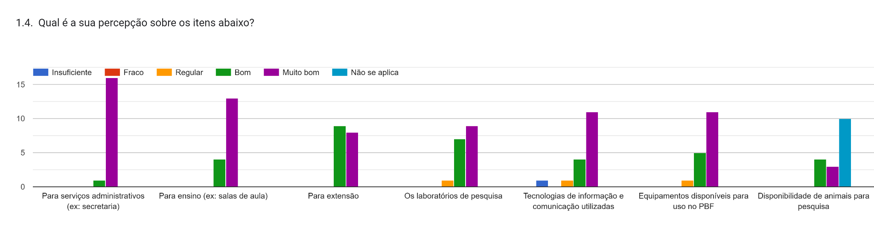
2020
2023
2024

Slide 6
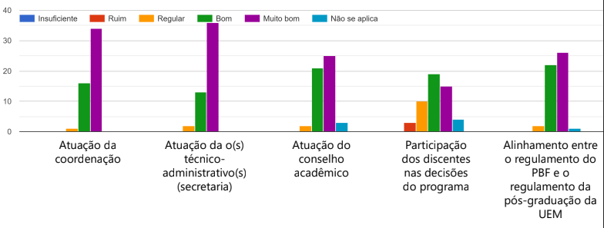
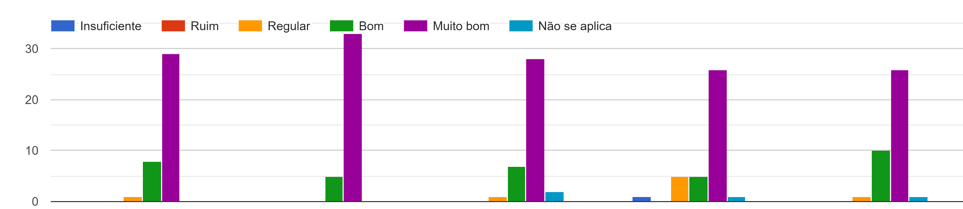
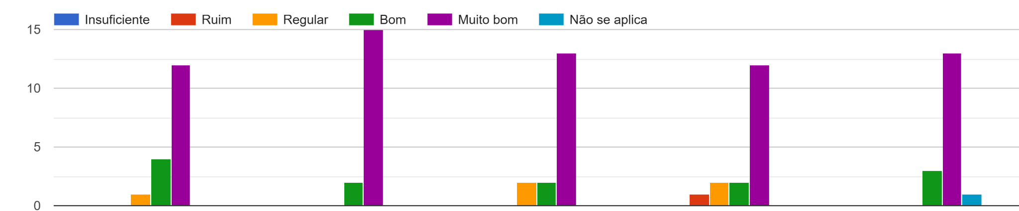
2020
2023
2024

Slide 7
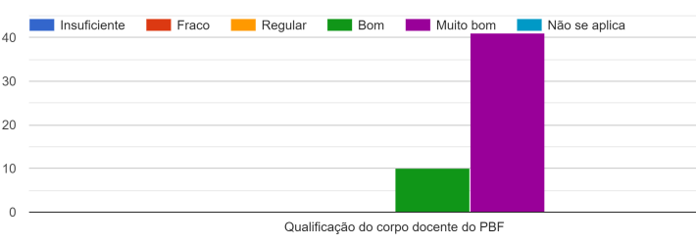
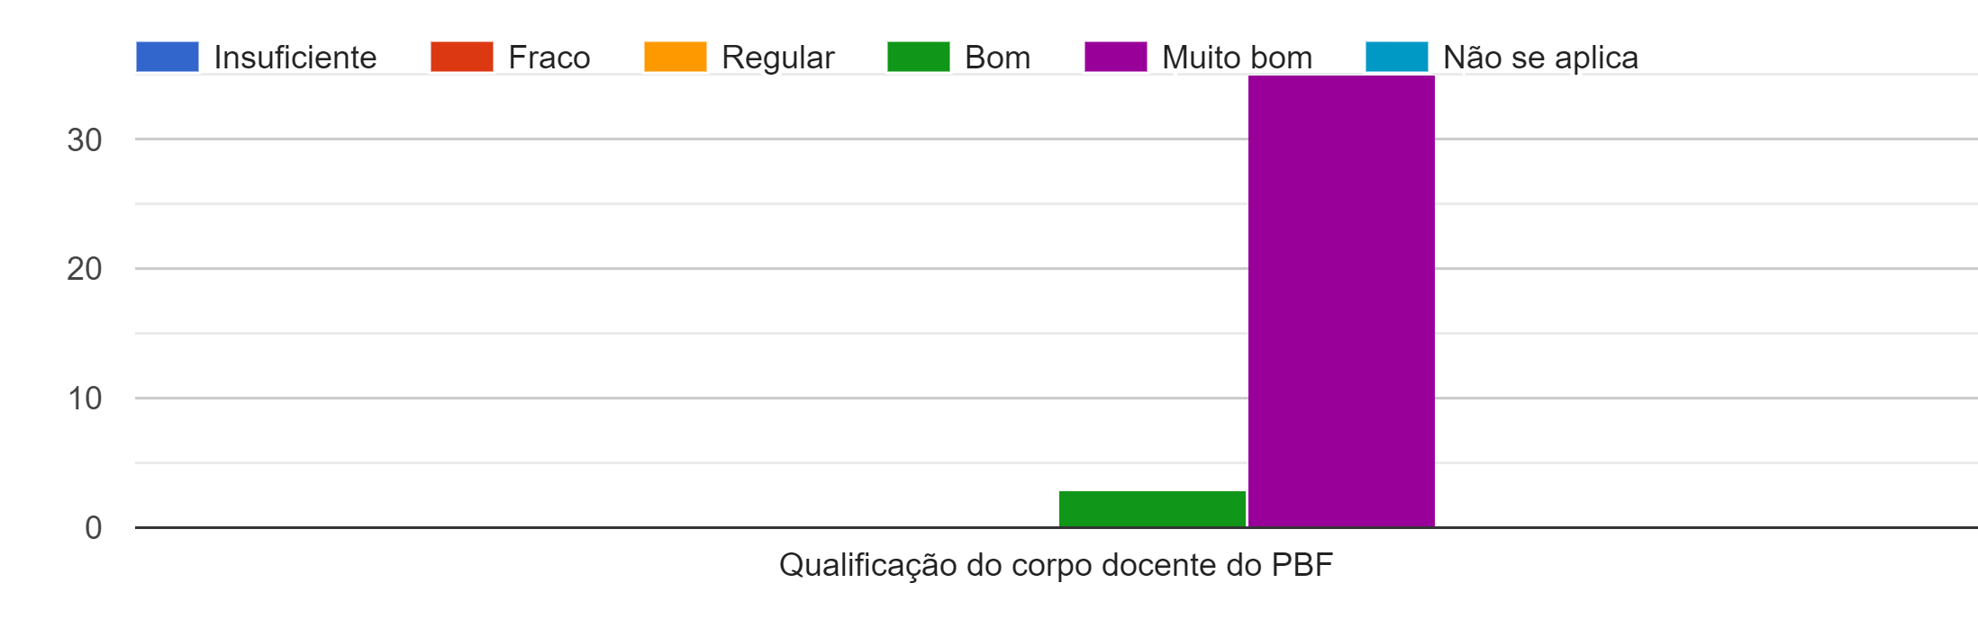
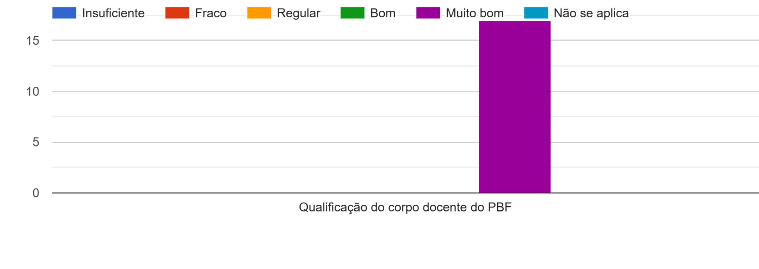
2020
2023
2024

Slide 8
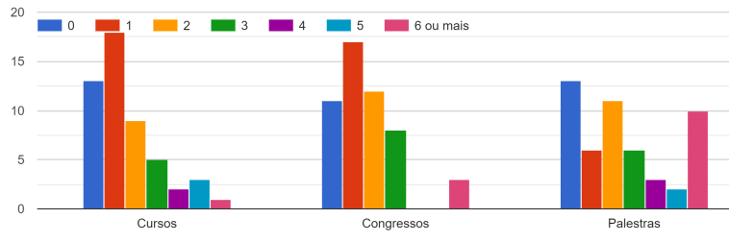
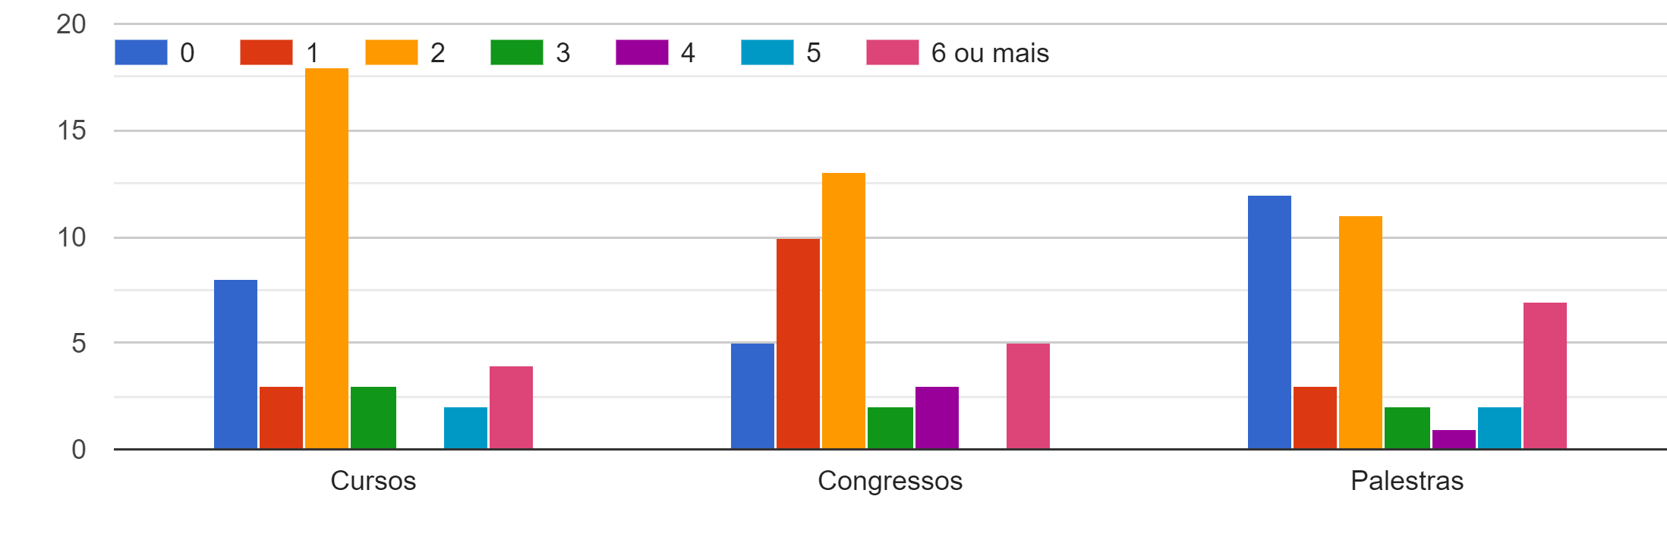
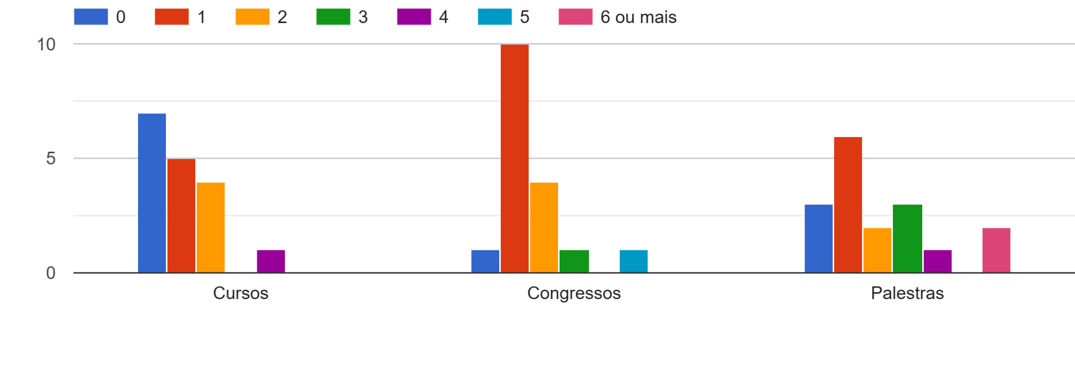
Eventos
2020
2023
2024

Slide 9
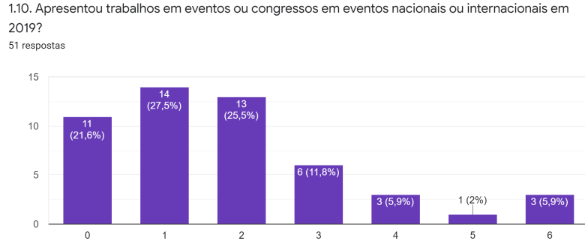
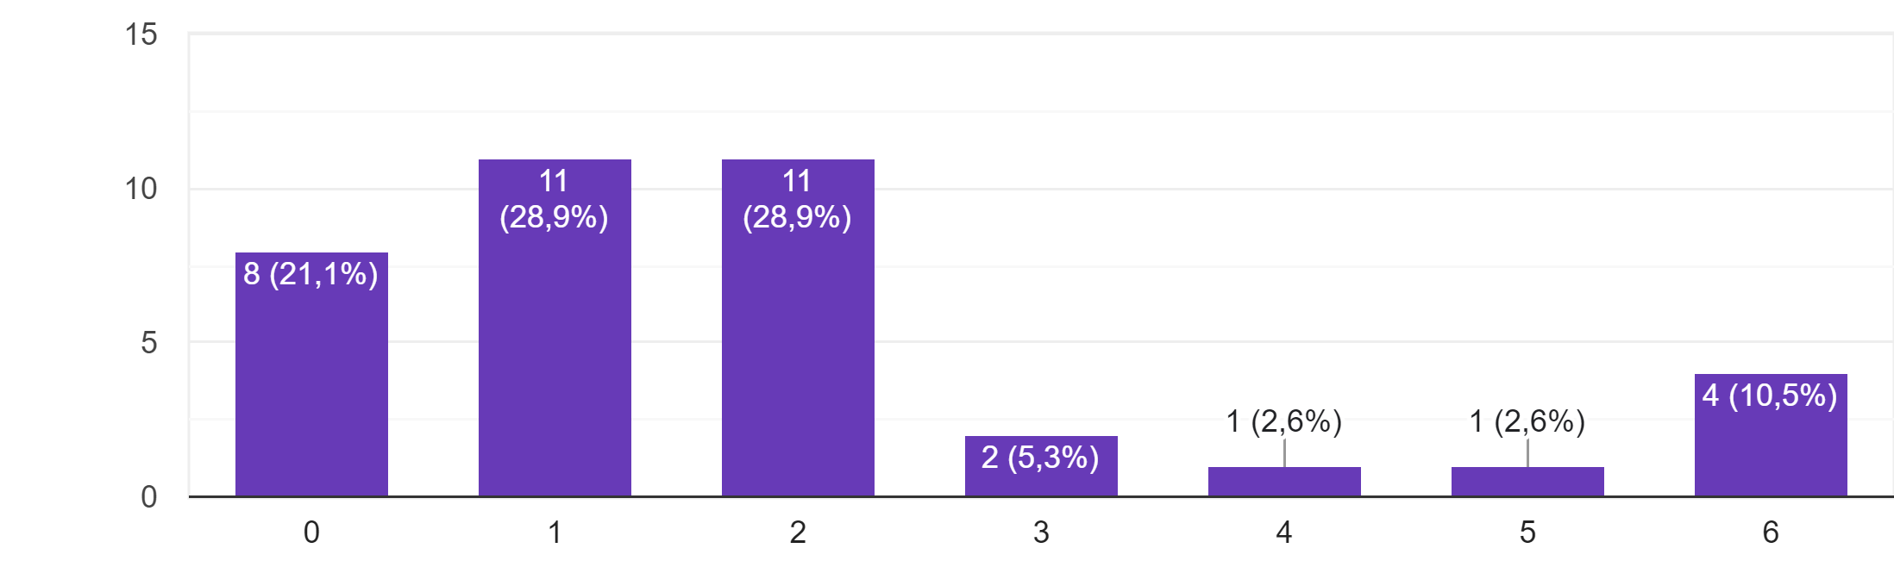
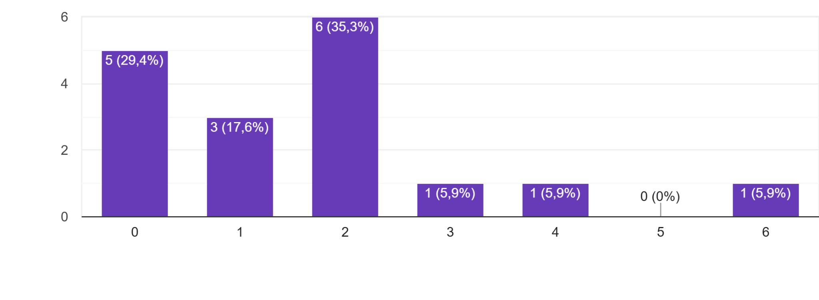
2020
2023
2024

Slide 10
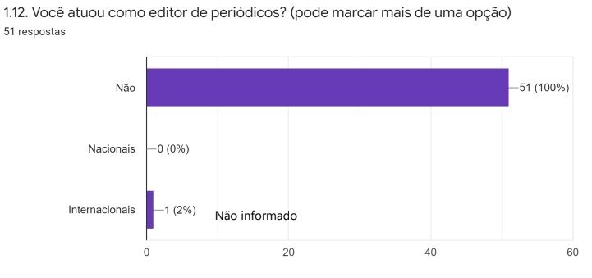
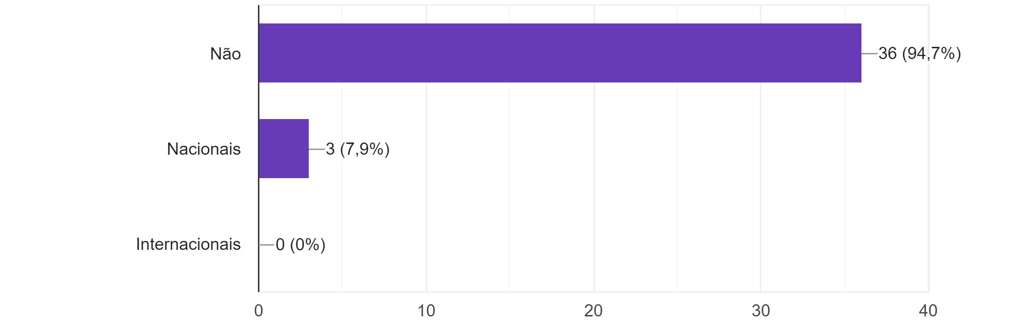
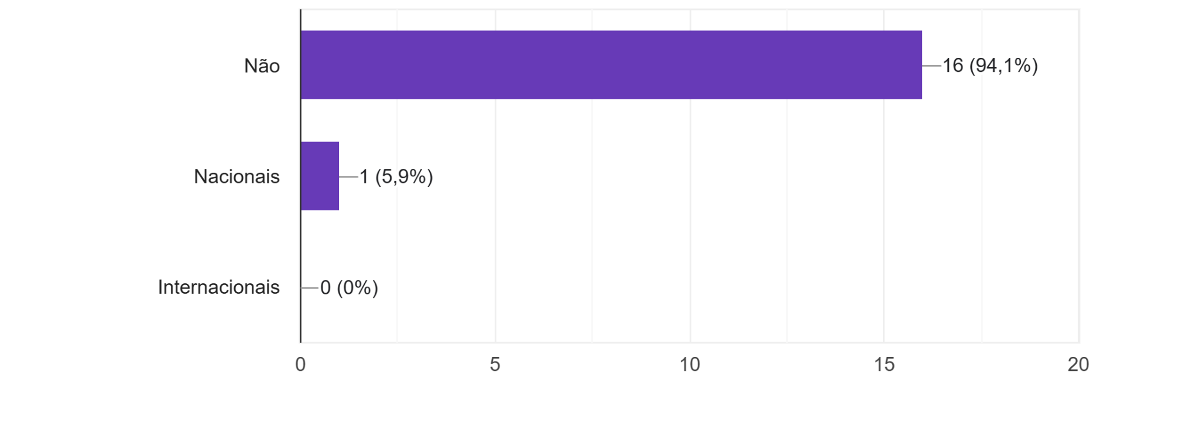
2020
2023
2024

Slide 11
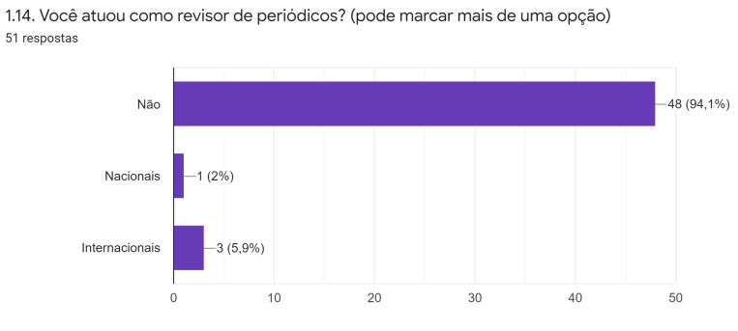
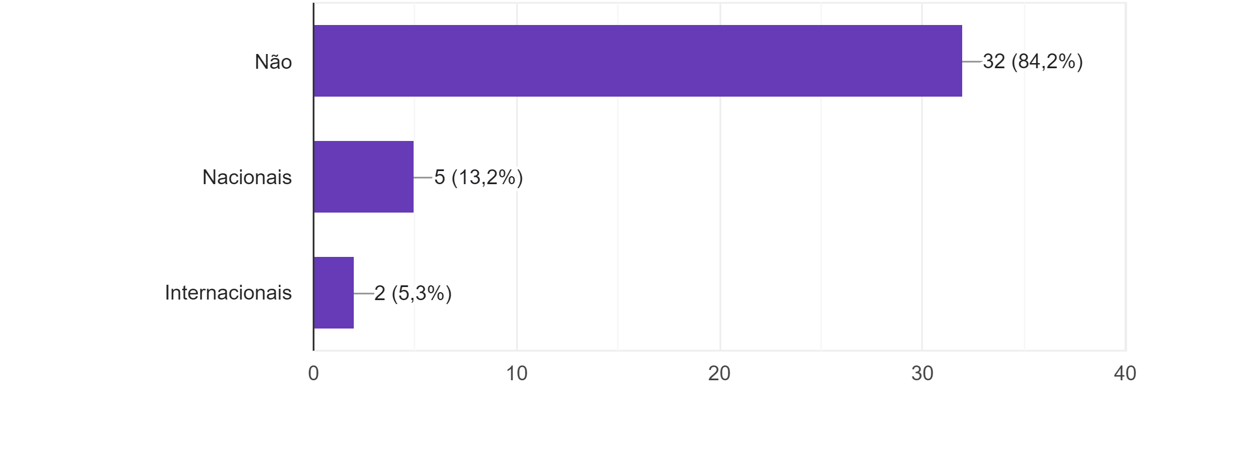
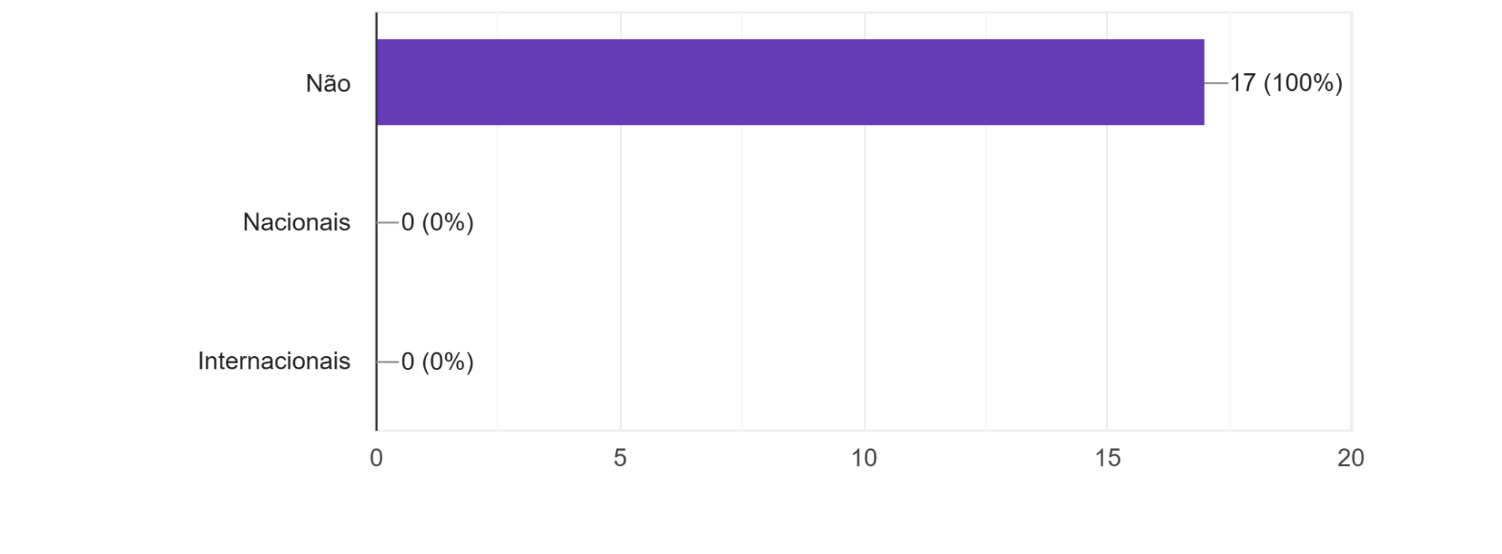
2020
2023
2024

Slide 12
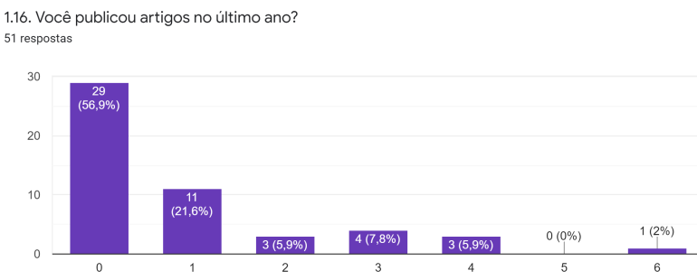
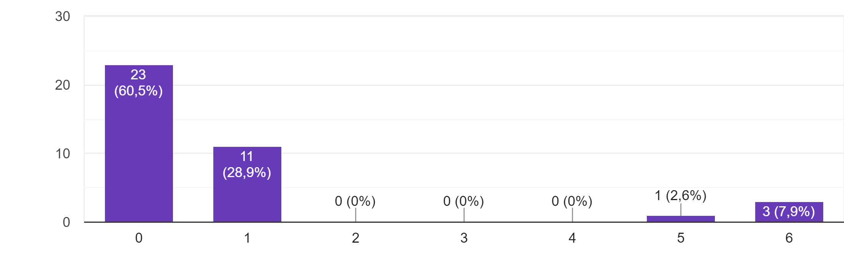
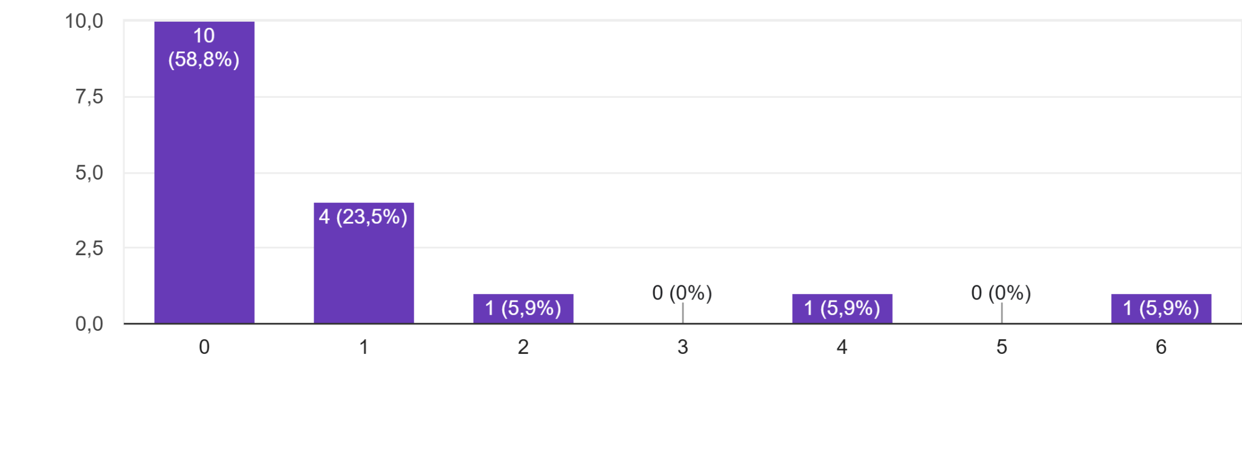
2020
2023
2024

Slide 13
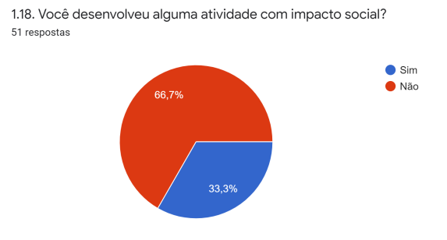
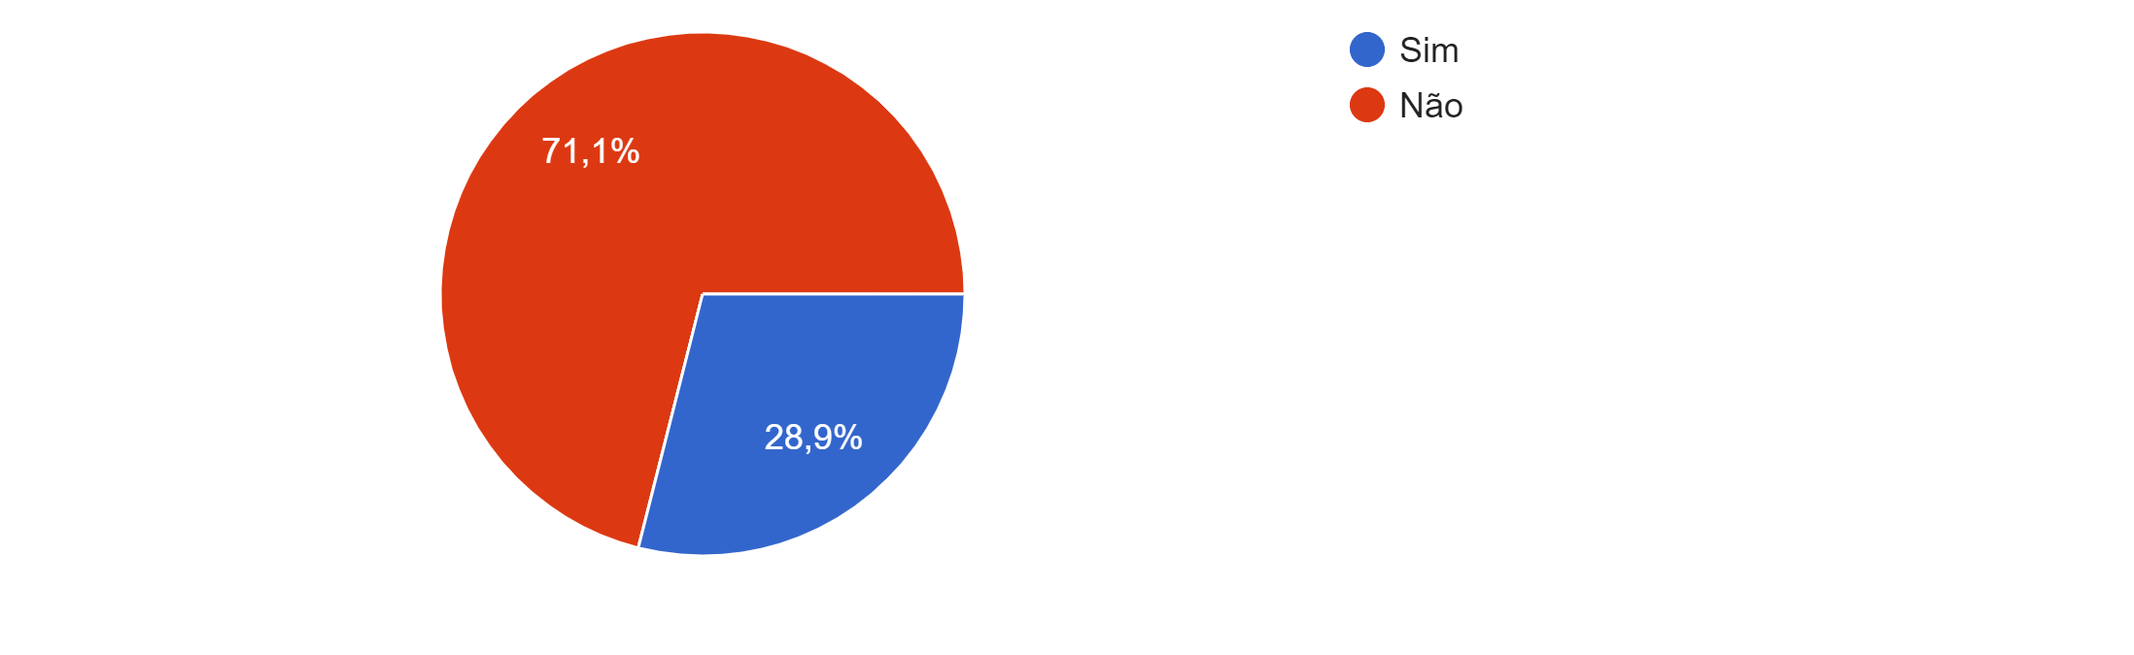
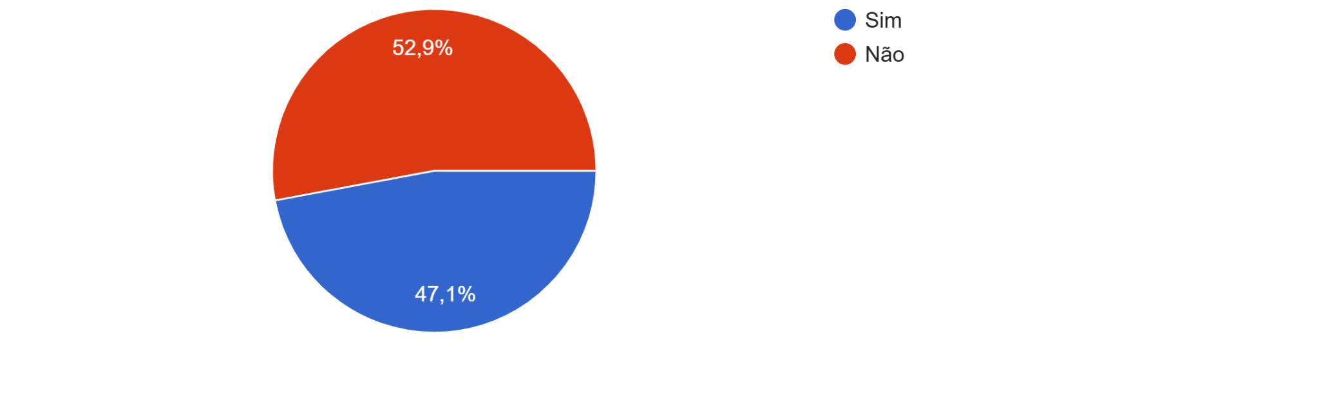
2020
2023
2024

Slide 14
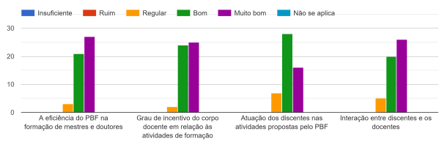
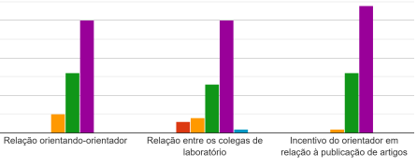
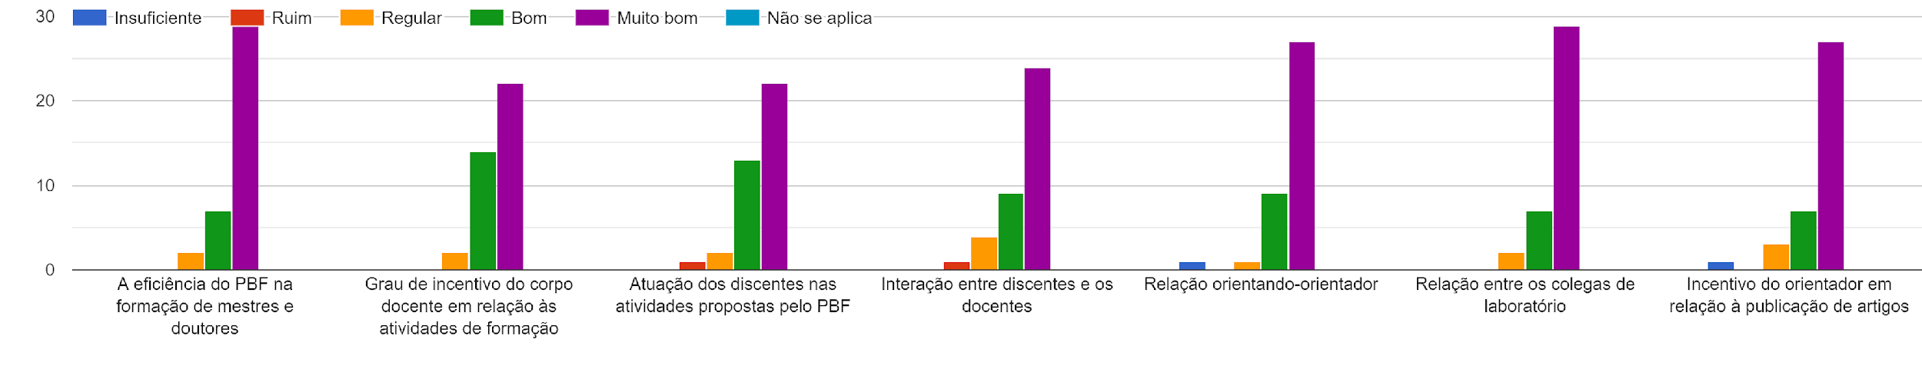
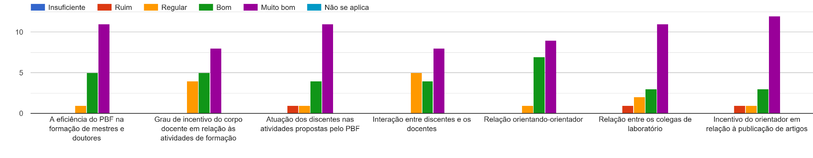
2020
2023
2024

Slide 15
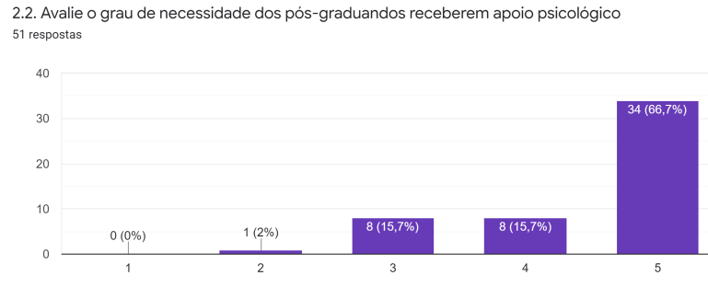
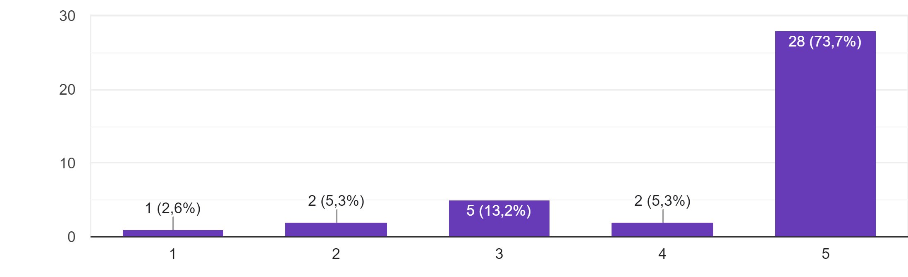
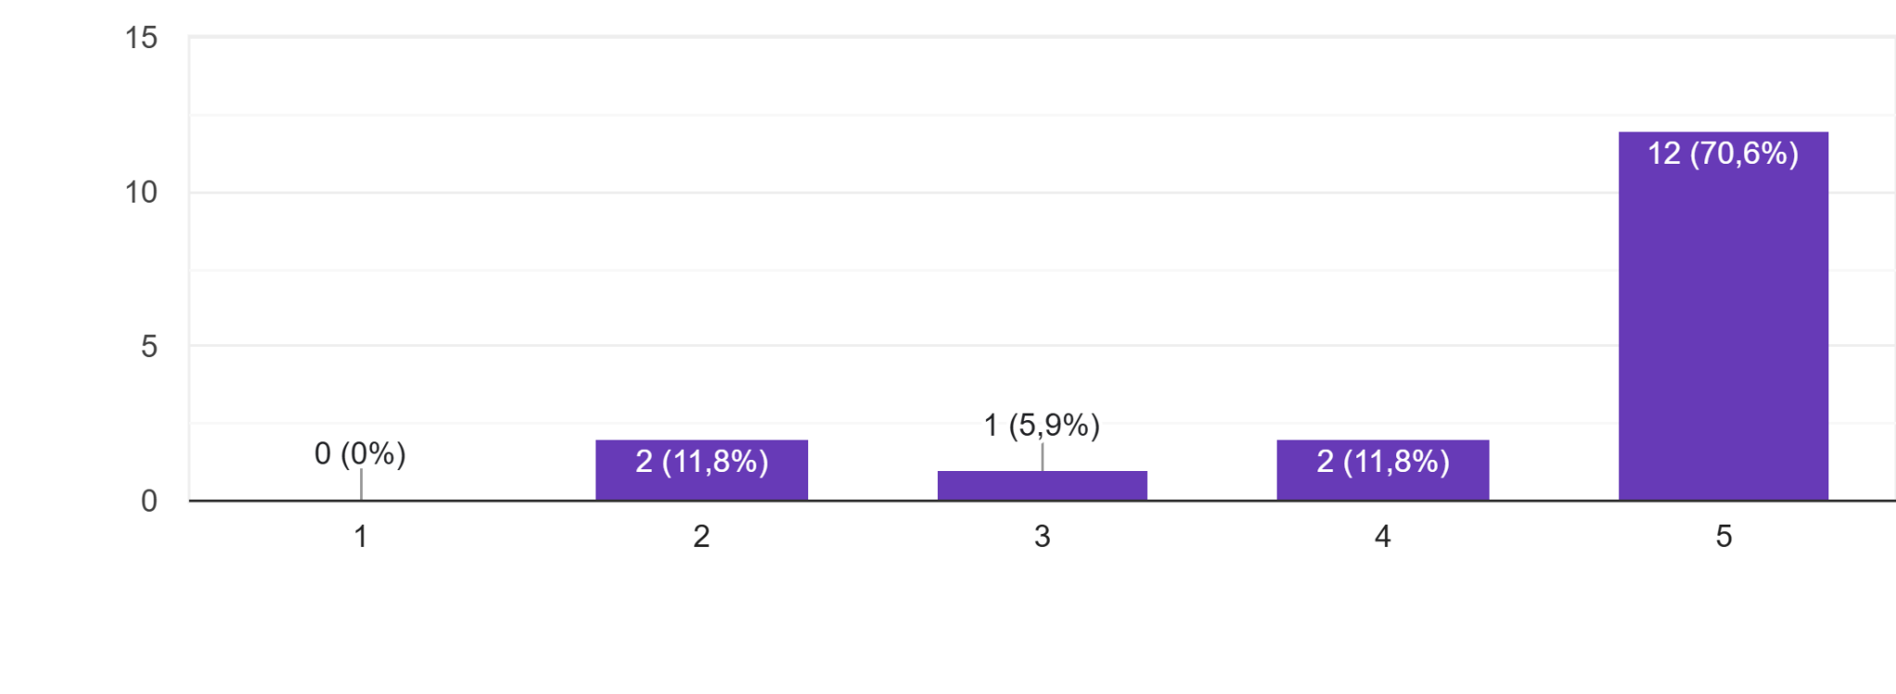
2020
2023
2024

Slide 16
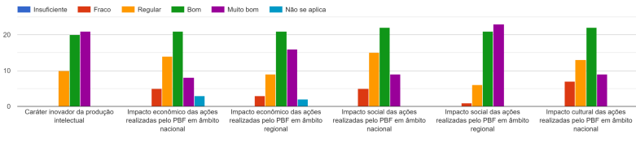
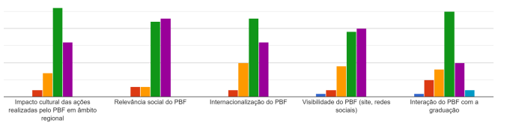
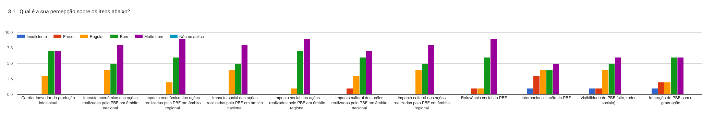
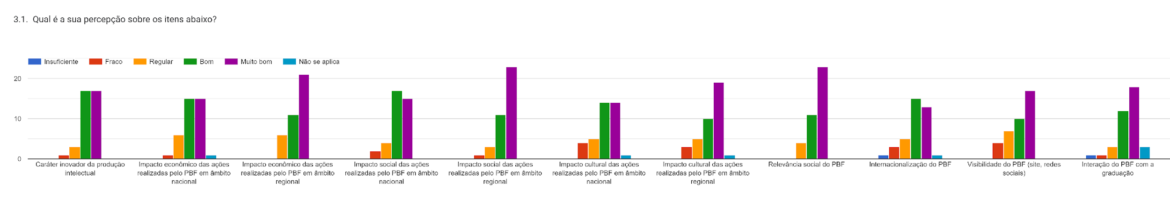
2020
2023
2023
2024

Slide 17
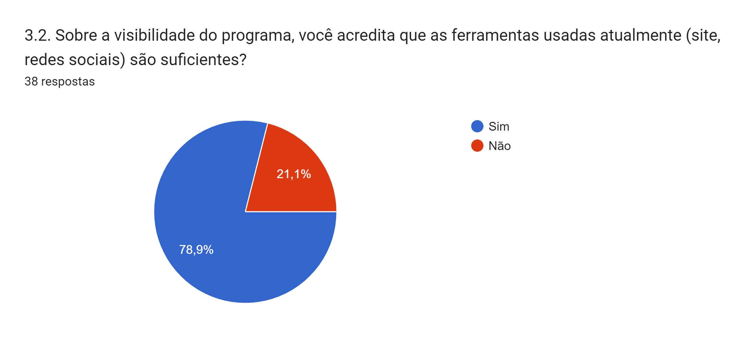

Essa pergunta era aberta em 2020, nesse caso, as sugestões foram: informações diárias ou com maior frequência, explorar melhor as ferramentas, divulgar as pesquisas do PBF, trazer informações mais relevantes para a área acadêmica, postagens quando um artigo é publicado, por exemplo, com um
breve resumo do que foi abordado e a importância daquilo para a sociedade, divulgação para os acadêmicos da graduação
2020
2023
2024

Slide 18
2024
Sugestões:
Fazer vídeos sobre os laboratórios e linhas de pesquisas atuais para divulgação no instagram, principalmente no período que antecede as incrições para seleção de mestrado e doutorado
Sugiro uma maior atenção à divulgação de informações e à organização dos canais digitais. De modo geral, os sites da UEM apresentam um layout confuso, desatualizado e pouco intuitivo, o que dificulta a navegação e o acesso às informações. No caso específico da página do PBF, seria extremamente útil a criação de uma seção dedicada a "dúvidas frequentes" (FAQ).
Essa iniciativa poderia agilizar o atendimento aos alunos, evitando que precisem recorrer frequentemente à secretaria para esclarecer questões que poderiam ser resolvidas de forma prática e rápida no próprio site. Ressalto ainda que, embora as normas sejam disponibilizadas, nem todas as dúvidas são respondidas por elas, o que reforça a necessidade de melhorar a comunicação e centralizar informações acessíveis e claras.

Slide 19



2020
2023
2024

